Slide 1
Топ 5 архитектур
Которые могут вас заинтересовать

Slide 2
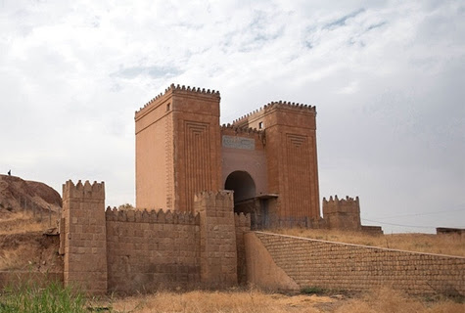
Ворота Ниневии
Окрестности города были заселены еще во время позднего неолита в 6-м
тысячелетии до н. э.
Вертикальное электрическое зондирование
обнаружило здесь слои,
в настоящее время датированные ранней археологической культурой
хассунского периода.
Сама Ниневия известна как поселение начиная с середины
3-го тысячелетия до н. э.^{[5]}.
Этому времени соответствует археологический период Ниневии V
(XXVIII-XXVII века до н. э.),
бывший современником Куро-араксской культуры и наследовавший
периоду Джемдет-Наср.
С древнейших времён она была известна как место расположения
Эмишмиша, храма богини Иштар^{[6]}.
Один из первых её храмов был разрушен землетрясением и отстроен при
аккадском царе
Маништушу в XXIII веке до н. э.
Первоначально он
мог принадлежать не Иштар, а хурритской богине: название Ниневии — местное
(субарейское, хурритское
или даже прототигридское),
и до среднеассирийской эпохи город был, вероятно, в основном хурритским.
Ниневия упоминается в ассирийских надписях периода Шамшиадада I.
Затем (в XV—XIV веках до н. э.) находилась под властью государства Митанни,
статуя богини-покровительницы города
Иштар была отправлена миттанийским царём Тушраттой египетскому фараону
Аменхотепу III.
Около 1365 года до н. э. ассирийский царь Ашшур-убаллит I установил свой
суверенитет над Ниневией. Правители
Салманасар I (1274—1244 до н. э.) и Тиглатпаласар I (1115—1076 до н. э.),
известные как активные строители первой ассирийской столицы Ашшура,
также оставили свои надписи в Ниневии.

Slide 3
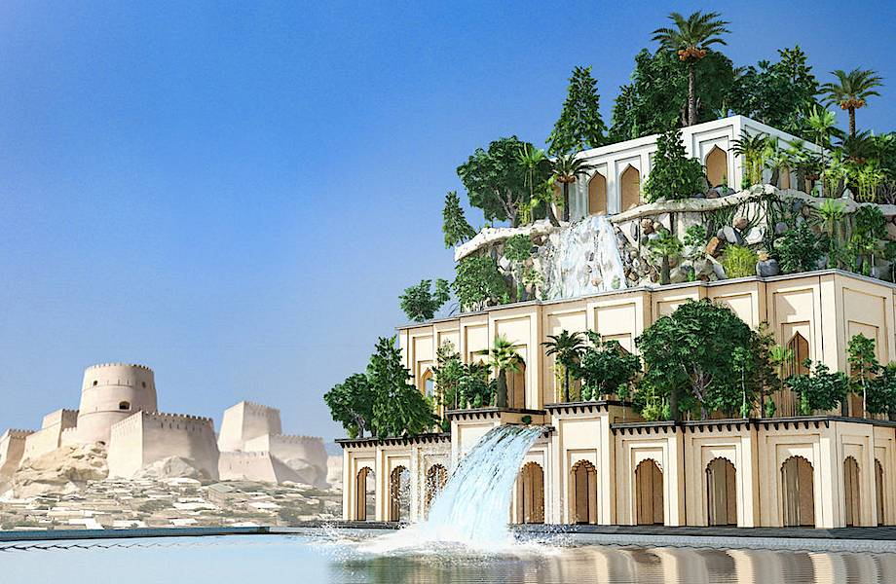
Висячие сады Семирамиды
Вися́чие сады́ Семирами́ды — одно из Семи чудес античного мира, которое представляло собой инженерное сооружение
в Вавилоне с каскадом многоуровневых садов, где росли многочисленные виды деревьев, кустарников и виноградных лоз,
производившее впечатление большой зелёной горы. Единственное из Семи чудес, местонахождение
которого окончательно не установлено^{[1]} и, более того, подвергается сомнению сам факт его существования[⇨],
поскольку не сохранилось никаких вавилонских текстов, в которых упоминаются эти сады,
описания садов имеются лишь у поздних древнегреческих и римских авторов[⇨], а археологические раскопки в
районе предполагаемого местонахождения садов также не дали результатов^{[2][3]}.

Slide 4
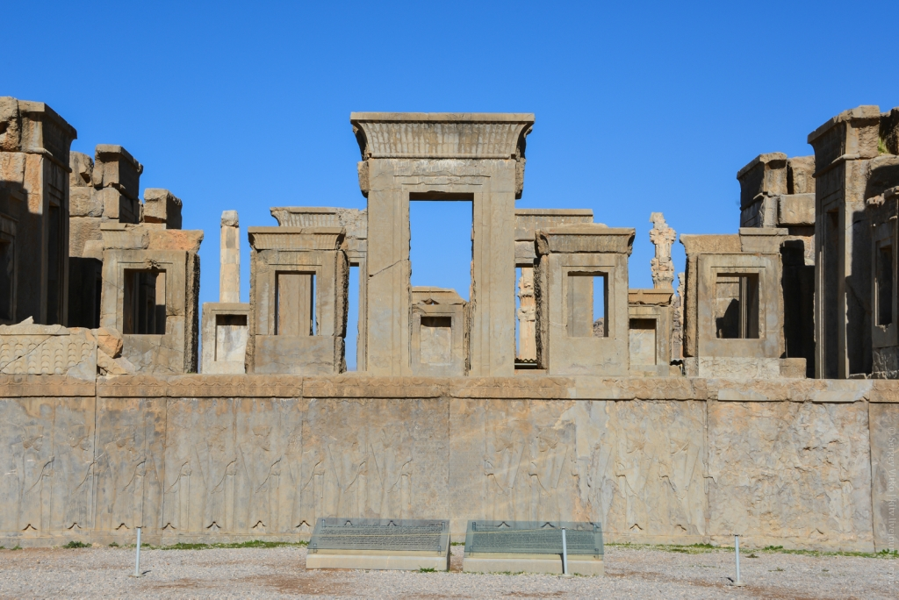
Дворец в Персеполе
Персе́поль (Персе́полис^{[2]}, др.-греч. Περσέπολις, «город персов», др-перс. 𐎱𐎠𐎼𐎿, Pārsa), известный также как Тахт-е Джамши́д^{[2]} (перс. تخت جمشید‎, «трон Джамшида»), Чехель Менар
(перс. چهل منار‎, «сорок колонн») и Садестун (пехл. 𐭮𐭲𐭮𐭲𐭥𐭭𐭩, «сто колонн»)^{[3]} — древнеперсидский город на юго-западе Ирана, возникший в VI—V веках до н. э., одна из столиц империи Ахеменидов.
Захваченный Александром Македонским в 330 году до н. э., был разрушен пожаром.
Находится на расстоянии 50 км к северо-востоку от Шираза, примерно в 900 км к югу от Тегерана. Административно входит в шахрестан Марвдашт провинции Фарс, недалеко от города Марвдашт.
В Персеполе сохранились остатки дворцового комплекса, культовых сооружений и многое другое.

Slide 5
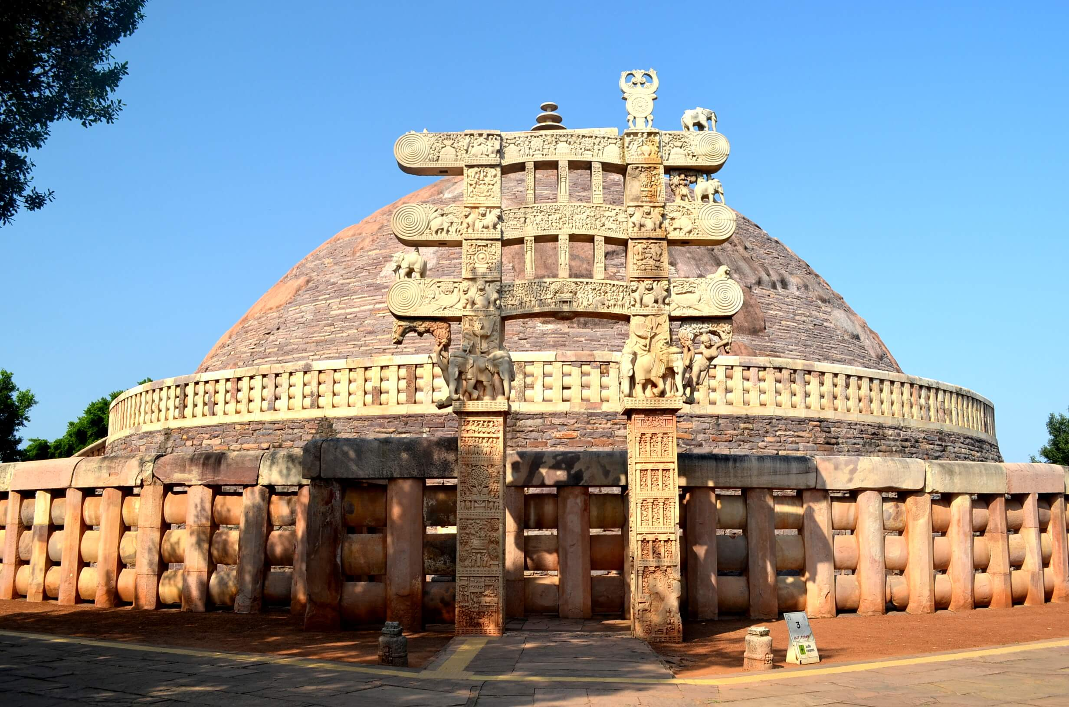
Ступа в Санчи
B III веке до н.э., при императоре Ашоке, буддизм в Индии был признан государством религией. Ашока всячески способствовал распространению буддизма. К этому времени относится строительство множества ступ - буддийских святилищ. В правление Ашока их было построено более 8 тысяч. Среди них выделялись восемь Великих Ступ, о которых сообщают буддийские рукописи, но из них не сохранилось ни одной. Однако из построек времен Ашока до наших дней дошло выдающееся сооружение, известное как Большая Ступа в Санчи. Она расположена в нескольких километрах к северу от города Бхопал.
Большая Ступа является самым древним из сохранившихся архитектурных сооружений буддизма в Индии. В II- I веках до н. э. она была перестроена из более древней и меньшей по размерам ступы. Ступа в Санчи - сооружение полусферической формы, лишенное внутреннего помещения. Она стоит на круглом цоколе диаметром в 31 метр с террасой, служившей для проведения церемоний. С южной стороны на террасу ведут лестницы. Так же, как и платформа, на которой она покоится, ступа сложена из крупного кирпича и камня.

Slide 6
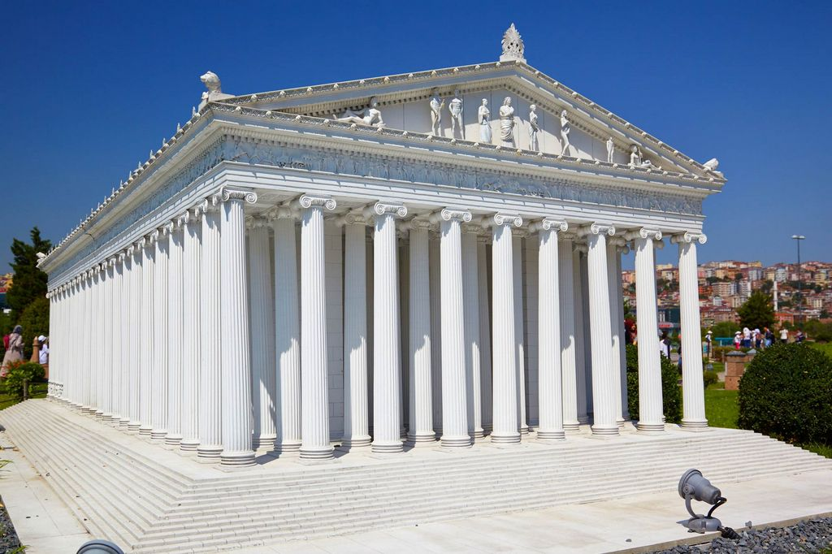
Храм Артемиды в Эфесе
Храм Артеми́ды в Эфе́се, или Артемисион (др.-греч. Ἀρτεμίσιον; тур. Artemis Tapınağı), известный также как Храм Диа́ны
— одно из Семи чудес античного мира, греческий храм, посвящённый местному культу богини Артемиды[⇨] (соответствует римской богине Диане).
Находился в греческом городе Эфесе на побережье Малой Азии, в настоящее время — около города Сельчук на юге провинции Измир, Турция^{[1]}.
Храм пережил несколько жизненных циклов. Самая ранняя версия храма (теменос) датируется ещё бронзовым веком. Александрийский учёный
и поэт Каллимах в своём «Гимне Артемиде» приписывал его сооружение амазонкам. В VII веке до нашей эры этот храм был разрушен наводнением[⇨].
Затем около 550 года до н. э. началась реконструкция, а фактически — сооружение нового, куда большего по размерам храма, которое вёл знаменитый з
одчий
Херсифрон вместе с сыном Метагеном[⇨]. Строительство этого храма длилось около двух веков и было завершено около 380 года до н. э. архитекторами
Деметрием и Пеонием^{[2]}.
В 356 году до н. э. храм был сожжён Геростратом, но через некоторое время восстановлен. Последняя версия храма[⇨], на восстановление которого выделил
средства
Александр Македонский,
описана в труде Антипатра Сидонского «Семь чудес света»:

